Slide 1
Enseigner la compréhension
de l’écrit au CP
Forum « 100 % de réussite au CP »
Haut-Rhin
13 décembre 2017

Slide 2
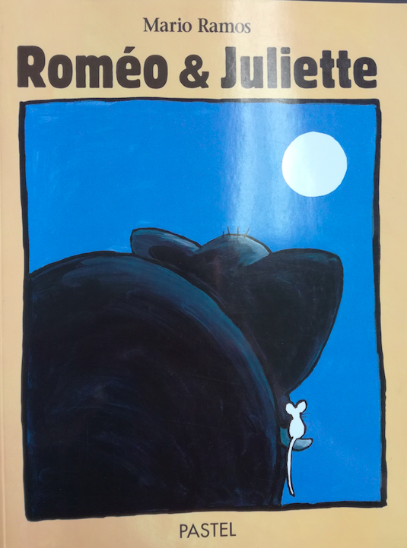
Il était une fois un grand éléphant, fort comme une montagne. Il répondait au doux nom de Roméo et il était heureux. Enfin, presque…
Il avait juste un petit problème. Un tout petit problème de rien du tout mais qui l’embêtait beaucoup.
Il était timide, très, très, très timide. Pour un rien, il rougissait, il s’empourprait de la tête aux pieds.
C’était horriblement gênant. Les autres l’appelaient « Tomate » et ça le faisait encore plus rougir.
Roméo et Juliette, Mario Ramos
Ed. Pastel

Slide 3
Comprendre l’écrit :
Ne va pas de soi,
Considérations didactiques :
Les stratégies du lecteur de textes narratifs
et pourtant, en pratique…
Considération pédagogiques :
Le rapport oral/écrit
L’emploi du temps : 3 types de séances
Le « fond » culturel, le lexique…
Témoignages de classes

Slide 4
Comprendre un texte écrit ne va pas de soi :
Deux définitions plus didactiques :
La compréhension du texte selon Catherine Tauveron « Comprendre est un processus automatisé qui intervient après le déchiffrage des lettres et des mots. On pourrait supposer donc que lire revient à comprendre, ce qui serait exact pour des textes d’information pure. Pour des textes littéraires dits “résistants”, cela se passe autrement pour le lecteur qui peut se heurter à de nombreuses difficultés (niveau de langage, stéréotypes, logiques narratives, relations entre personnages, spécialisation lexicale, syntaxe complexe...). C’est en confrontant le lecteur à ces textes qui posent des problèmes de compréhension que l’on peut apprendre à comprendre » (Tauveron, citée par Bouysse, 2006).
« Comprendre c’est savoir raconter. » Roland Goigoux

Slide 5
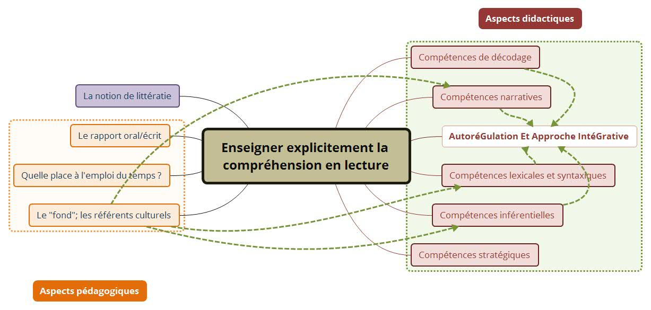
Considérations didactiques :
Développer des compétences spécifiques :
La révision des stratégies et le statut de l’erreur.

Slide 6
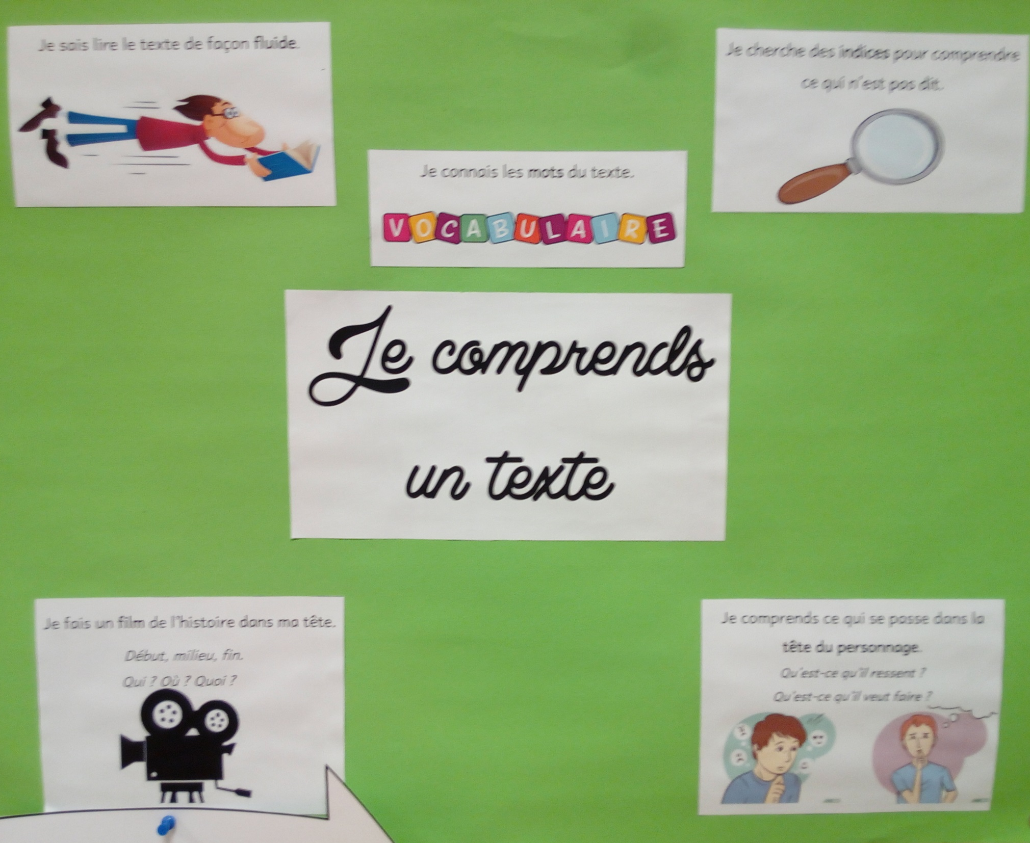
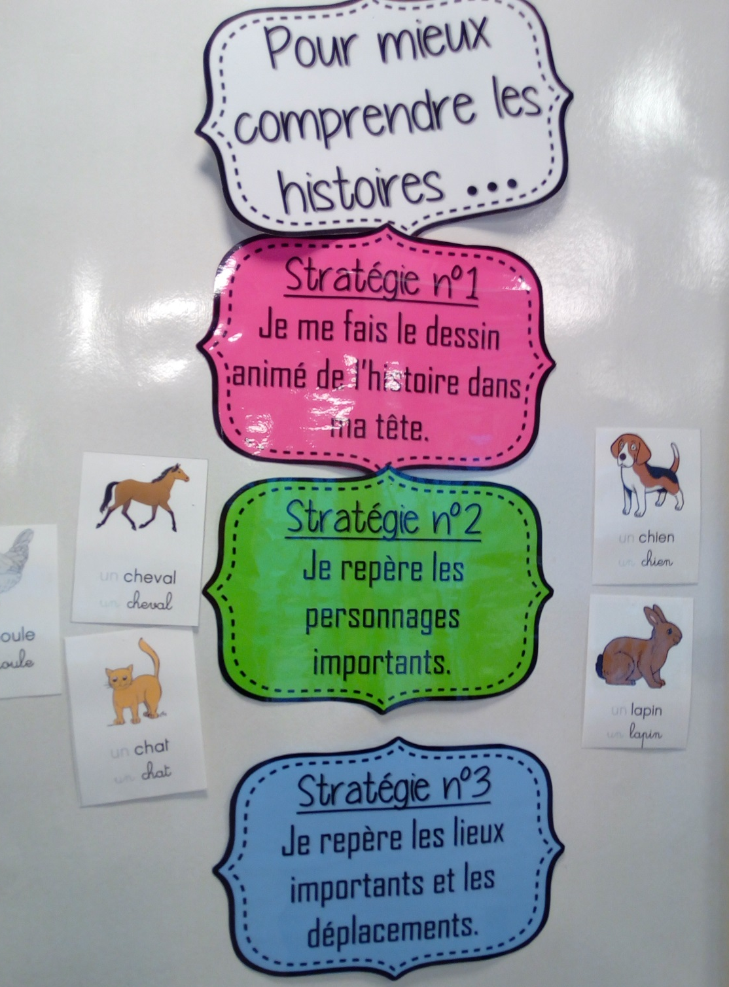
Considérations didactiques :
Les stratégies du lecteur de textes narratifs :
La révision des stratégies et le statut de l’erreur.

Slide 7
Considérations pédagogiques :
L’emploi du temps trois types de séances de « lecture » :
1. Des séances pour travailler la compréhension des textes narratifs :
A l’oral (le texte est lu par l’enseignant).
Permet de travailler les cinq compétences évoquées plus haut.
Permet également de développer l’aptitude à s’auto-réguler.
2. Des séances pour travailler l’articulation entre le décodage et la construction du sens :
Sur des unités textuelles beaucoup plus courtes :
Les élèves sont en situation de lire et décoder de l’écrit nouveau et inédit.
Ils doivent être suffisamment outillés pour pouvoir décoder une grande partie du texte, accéder par voie directe à certains mots et ainsi accéder à sa compréhension.
L’outil ANAGRAPH (http://anagraph.ens-lyon.fr/app.php ) permet ici de jouer un rôle déterminant dans le choix des textes qu’on fait lire aux élèves.
3. Des séances pour enseigner le code et exercer la combinatoire.

Slide 8
Considérations pédagogiques :
Le rapport oral écrit :
Comprendre c’est raconter ! Donc, une activité importante de ces séances se passe, à l’oral, sous la forme de rappels de récits.
C’est à l’oral que s’élucide et s’explicite l’implicite.
Différentes formes d’échanges oraux possibles :
- Questionnement du maître avec ou sans illustrations.
- échanges entre pairs (raconter, reformuler [en cascade, à plusieurs, …])
- jouer la scène avec ou sans marottes.
Explication du vocabulaire, en contexte, en situation.

Slide 9
Considérations pédagogiques :
Proposer un enseignement EXPLICITE de la compréhension :
Verbaliser les stratégies du lecteur efficace pour que les élèves identifient les enjeux de la Lecture.
Expliciter le lien entre ce qu’on est en train de faire et ce qu’on apprend.
Le « fond » culturel et le lexique :
Outils lexicaux dans la classe
L’emploi du temps doit intégrer au minimum une séance de compréhension de textes par semaine (textes lus par l’adulte), tout au long du cycle 2.
Lire, écrire, parler dans toutes les disciplines.

